Slide 1
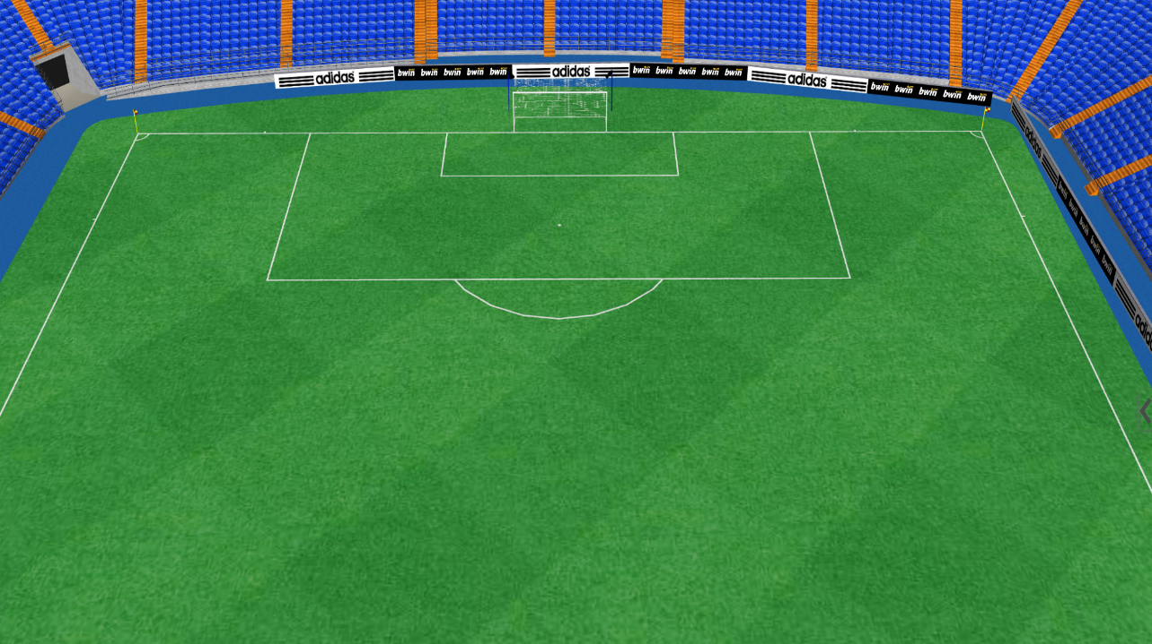







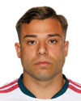
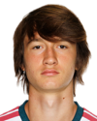
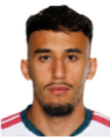

CÓRNER OFENSIVO
Z1
LANZADORES
BLOQUEOS
BC
BZ
D1
R3
RECHACE
REMATADORES
R2
R2
R1
RC
RC
RL
CIERRA
1. REMATE DETRÁS DE CORTA. MANEX - JOAN
2. PROLONGACIÓN EN PRIMERO. MANEX - JOAN
3. PISADA PARA SEGUNDO. CARVAJAL - LAMINI
SI HAY 2x1 JUGAR RÁPIDO EN CORTO PARA TERMINAR ACCIÓN.
C
C

Slide 2

FALTA LATERAL OFENSIVA
LANZADORES
BLOQUEO Y CARRERA
RECHACE
REMATADORES
BR
R1
R2
R3
R4
C
EQUILIBRA Y CORTA
RE
CARRIL EXTERIOR : PASADA - 2ºPALO
CARRIL INTERIOR: SUPERAR CORTA - PENALTI
SEGUNDA FALTA LATERAL: ZONA 1
SI HAY VENTAJA EXTERIOR SACAR RÁPIDO CORTO PARA AMENAZAR
D1
Z1
E

Slide 3
DIRECTAS A PORTERÍA
LANZADORES LADO I
LANZADORES LADO D
PENALTIS

Slide 4
CÓRNER DEFENSIVO
CORTA
BALÓN
C
B
B
RC
M1
RC
AR
RL/MARCA
M1
M1
M2
M3
M4
M4
M5
0
AR
RL
MARCAS
M1
M4
______
______
BLOQUEOS: CAMBIO DE MARCA
BLOQUES DE 3 O MÁS RIVALES: ÚLTIMO LIBRA PARA MARCAR A PRIMERA AMENAZA
M2
M5
______
LEO
______
MARCAS: ÁREA PEQUEÑA “POR DELANTE”
MARCAS: HASTA PUNTO DE PENALTI “MARCA PEGADA”
MARCAS: AMENAZA LEJANA “DISTANCIA DE BRAZO”
M3
RL
______

Slide 5
FALTA LATERAL DEFENSIVA
CORTA
AR
RC
RL
C
M1
M2
M3
M4
M5
M6
RC
RL
ZONA
AR
VOZ DE MANDO - JOAN
AMENAZA DELANTE DE LA CORTA COMUNICACIÓN - 2º CON LA CORTA
ANTE AMAGOS SI NOS MOVEMOS NOS MATENEMOS

Slide 6
FALTA DIRECTA DEFENSIVA
SUELO
2ªJUGADA
SU
AR
RL
L
C
C
9
L
2ª
2ª
AR
RL
BARRERA
EN BARRERAS DE MENOR NÚMERO SE MANTIENEN LATERALES Y SI ES NECESARIO PUNTA. CENTRALES A MARCAR SI NO ES BARRERA DE 5.

Slide 7

SAQUE DE BANDA DEFENSIVO DIRECTO
SACADOR
DEF BANDA
S
C
M
M
RC
RL
M
M
M
RL
DB
RC
ÁREA
ATENCIÓN A SEGUNDA ACCIÓN TRAS DUELO, DESPEJE EXPEDITIVO CON PIERNA CORTA

